Slide 1
採購之招標文件編撰注意事項
行政院公共工程委員會

Slide 2
目錄
壹、前言
貳、採購招標前置作業
參、編撰注意事項
肆、錯誤態樣類型

Slide 3
壹、前言
一、減少爭議
二、提供良好服務，滿足機關與民眾需求

Slide 4
一、減少爭議
明確內容
(一)明確執行內容
機關委託廠商服務內容明確，減少履約變更。
確切標準確認廠商服務品質，以審認服務品質優良。
(二)明確績效標準

Slide 5
二、提供良好服務，滿足機關與民眾需求
滿足各面向需求
(一)符合機關需求
依機關需求提供服務，滿足機關要求，強化社會安全網。
加強各級政府及廠商（民間團體）合作，持續強化垂直水平溝通整合，建立「多元可及、量足質優」的服務網絡。
(二)照顧有需要的民眾

Slide 6
貳、採購招標前置作業
一、採購目的、目標
二、預算來源及限制
三、補助限制要件
四、人力及經驗
五、確認經費合理性
六、履約工作內容
七、招標策略
八、溝通協調

Slide 7
一、採購目的、目標
提供服務
(一)基本生活能力
辨別服務對象的問題及需求。
滿足個案的需要，順利解決其困境。

Slide 8
一、採購目的、目標
提供服務
(二)服務對象
採購案特性及標的，確認接受服務之對象
接受服務者之數量

Slide 9
一、採購目的、目標
提供服務
(三)服務績效
確認廠商服務滿足機關採購需求之審認標準
設定服務水準標準

Slide 10
二、預算來源與限制
預算來源
(一)中央補助
衛生福利部
-社會救助及社工司推展社會福利補助作業要點
社會救助、社區發展、公益勸募、志願服務、社會工作、家庭暴力、性侵害、性騷擾防治與兒童、少年、老人、身心障礙者保護及兒童少年性剝削防制
-保護服務司特定個案性補助
逆境少年及家庭支持服務計畫
兒少拒毒預防個案輔導及家長親職教育計畫

Slide 11
二、預算來源與限制
預算來源
(一)中央補助
司法院
-司法院辦理補助駐法院家事服務中心辦法
地方主管機關編列預算，不足申請
各目的事業主管機關
交通部
教育部
公益彩券回饋

Slide 12
二、預算來源與限制
預算來源
(二)機關編列
機關自行編列預算辦理採購
民間捐贈費用：指定與未指定用途
(三)民間捐贈

Slide 13
二、預算來源與限制
預算限制
(一)全額補助
就計畫所需經費全額補助
就特定項目予以補助，例如人事費用、業務費
(二)特定項目補助

Slide 14
三、補助限制要件
請領補助單據限制
(一)單一領據
機關提出單一領據，即可請領
機關需提出各項用途使用之單據
就補助款使用於各項項目情形提出整體使用明細表
(二)使用各項費用細項單據
(三)支用經費明細表

Slide 15
三、補助限制要件
補助款使用限制
(一)用途限制
人事費
業務費
方案服務費
補助款使用比率限制：
人事費、業務費支用比率限制
(二)各項目支用比率限制

Slide 16
四、人力及經驗
人力需求
(一)法令規定
幼兒教育及照顧法(§16)
-幼兒園招收二歲以上至未滿三歲幼兒之班級８人以下教保服務人員人數１人，９人以上教保服務人員人數２人
機關自行考量：
依個案特性、廠商履約品質等因素，自行約定廠商提供人數
(二)機關自行約定

Slide 17
四、人力及經驗
經驗需求
(一)履約人員學歷
履約人員學歷要求
法令是否限制
履約人員限制從業年資之必要性
履約人員取得特定證照要求：
社工師、心理師
(二)履約人員年資
(三)專業人員證照

Slide 18
五、確認經費合理性
合理費用
(一)人事成本
人數、年資、學經歷、履約期限計算人事費用
－依服務工作內容、事項，估算工作內容之成本，編列合理之服務費用。
廠商管理成本
利潤
(二)工作內容合理成本
(三)管理費、利潤

Slide 19
六、履約工作內容
明確履約工作內容
(一)履約項目內容明確
履約項目成果可量化計算，明定執行數量。
－廠商履約所需具備人數，明定履約人數限制
－無法確認人數，由廠商自行履約
(二)履約人數限制明確

Slide 20
七、招標策略
招決標落實法規，簡化作業
(一)限制性招標
-採購法第22條第1項第9款
-機關委託社會福利服務廠商評選及計費辦法
-機關委託專業服務廠商評選及計費辦法
－採購法第52條第2項：
不訂底價最有利標為原則
－固定價格
避免議價時降低服務費用
(二)不訂底價最有利標

Slide 21
八、溝通
與社福團體協調
(一)目的
促進政府與民間部門之協力夥伴關係，各級政府委託辦理採購前，應納入協商精神。
-社會福利基本法
-政府採購法第34條
就受委託者資格條件、服務內容、人力、必要費用、驗收與付款方式及其他與服務品質相關之事項。
(二)範圍

Slide 22
八、溝通
與社福團體協調
(三)採購工作及審查小組會議
採購法第11條之1成立採購工作及審查小組，邀請專家學者或相關機關人員協助就招標文件（含契約條件、執行條件及預算）提供意見。
－依採購法第34條規定，就採購執行內容、預算等事項公開政府電子網路徵求團體意見，或向團體說明，以供團體即早提供意見。
－就團體意見檢討招標文件合法、合理性，修正文件內容。
(四)招標文件公開說明或徵求意見

Slide 23
八、溝通
與社福團體協調
(五)採購案履約完成檢討會議
採購履約完成，與履約廠商檢討採購案執行不足，可作為未來賡續辦理採購案之修正。

Slide 24
參、編撰注意事項
一、採購契約範本
二、履約工作內容
三、價金計價方式
四、價金給付條件與預付款
五、物價變動調整
六、價金給付期限
七、保險約定
八、驗收
九、著作權約定

Slide 25
一、採購契約範本
採用主管機關訂定合宜契約範本
(一)各類採購契約範本
機關與團體具有共識
確認最新版本

Slide 26
一、採購契約範本
採用主管機關訂定合宜契約範本
(二)不擅改條文內容
通案性條款
不隨意修改

Slide 27
一、採購契約範本
採用主管機關訂定合宜契約範本
(二)不擅改條文內容
特殊性條款
依個案特性調整

Slide 28
二、履約工作內容
履約工作明確
(一)履約標的明確
廠商履約工作具體特定明確
契約、實施計畫書明確填寫
機關交辦事項不明確
明確交辦工作列入履約標的
(二)機關交辦事項不納入

Slide 29
二、履約工作內容
履約人力經驗約定
(一)履約人力經驗限制與否明確
廠商履約人力、經驗限制明列
不限制，廠商自行調度，明確成果審認
是否給予改正、緩衝期
是否扣減部分費用
(二)人力、經驗不符，處置方式

Slide 30
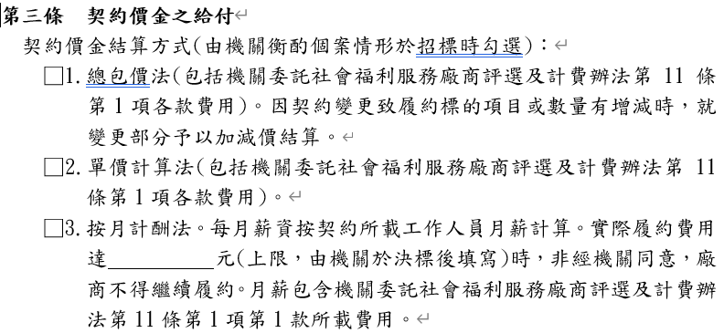
三、價金計價方式
總包價法為原則
(一)工作明確以總包價法計費
總包價法計費項目明列
非採總包價法項目，計費方式單獨列項

Slide 31
三、價金計價方式
總包價法為原則
(二)單一單據（發票）核銷
廠商出具單一收據或發票核銷
不要求各支出細項單據

Slide 32
四、價金給付條件及預付款
分期付款
(一)簽約後履約即給付服務費用
決標請廠商提供工作計畫書
給付服務費用不以30%為限
分期數量依個案履約訂定期數
－每月、每季
－特定履約項目達成給付
(二)第一期給付無比例限制
(三)期數依個案情形訂定

Slide 33
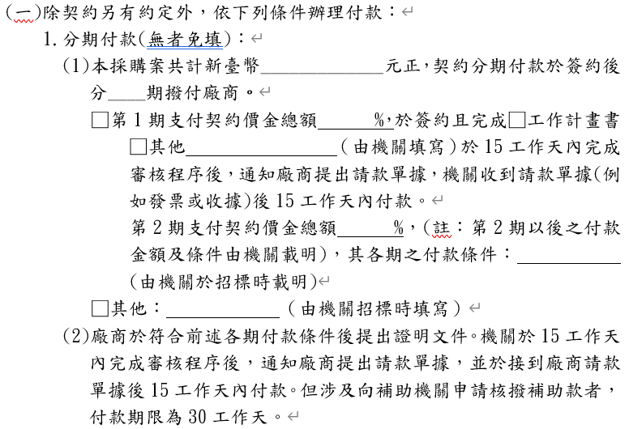
四、價金給付條件及預付款
分期付款

Slide 34
四、價金給付條件及預付款
預付款
(一)不收取預付還款保證
勞務採購免收保證金為原則
預付比例不逾30%
分期比例繳回，降低全數於最後繳回壓力
※分期付款於履約開始即給付第１期費用，有利於廠商及機關
(二)分期依比例繳回

Slide 35
五、物價變動調整
依物價指數變動合理給予調整費用
(一)契約載明物價指數
依契約範本載明物價指數約定
調整利於計算，符合公平，得修正
廠商人員薪資隨年資調整
履約成本考量人力變動成本
(二)有利調整公式
(三)履約逾1年，考量年資費用增加

Slide 36
六、價金給付期限
依法訂定，不隨意調整
(一)法定審核及給付期限
採購法第73條之1
-15工作日審核完成
-15工作日付款
-審請補助款，30工作日付款

Slide 37
七、保險約定
瞭解保險種類適用範圍
(一)確認合宜保險種類
履約內容屬保險標的範疇
機關或團體為保險利益人
標的疑義洽保險業者或公會釐清

Slide 38
七、保險約定
自負額訂定合理
(一)自負額不宜過高
發生事故，團體自行支出
自負額不宜過高影響權益
依契約範本文字，保留「上限」二字
團體自行選擇允許範圍內自付額
團體投保自負額低於所定數額符合約定
(二)自負額保留上限文字

Slide 39
七、保險約定
履約更換保險變動合理
(一)確認更換，不影響權益
團體投保符合契約，更換保險種類可行性
投保無法變更，於符合原契約要求，維持原契約約定保險
增加投保範圍，並給付費用
(二)無法變更，增加投保及費用

Slide 40
八、驗收
簡化程序，提升效率
(一)履約完成，辦理驗收
無須每次給付即辦理驗收
確認驗收所需文件或證明
採購法第73條之1及契約範本
15工作日審查、15工作日付款
上級補助30日
(二)即時審查付款

Slide 41
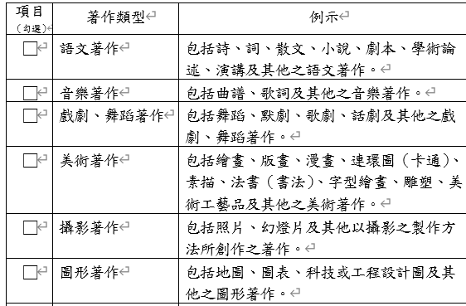
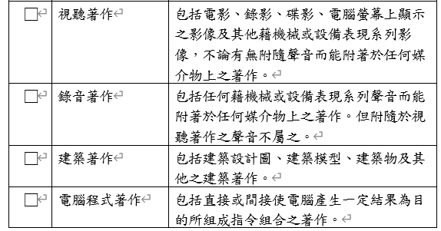
九、著作權約定
廠商為著作人，授權機關修改
(一)確認履約著作類型
檢討履約內容著作類型

Slide 42
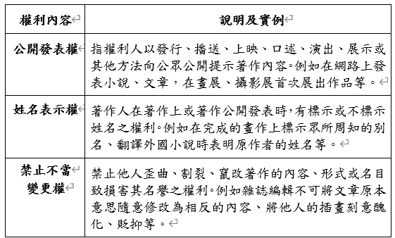
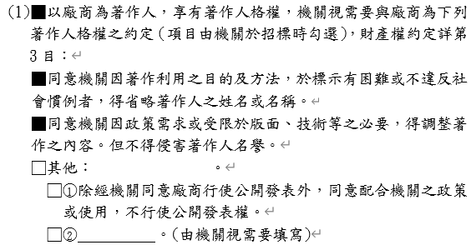
九、著作權約定
廠商為著作人，授權機關修改
(二)廠商為著作人，授權修正
無涉保密或國家安全
檢討廠商公開發表必要性

Slide 43
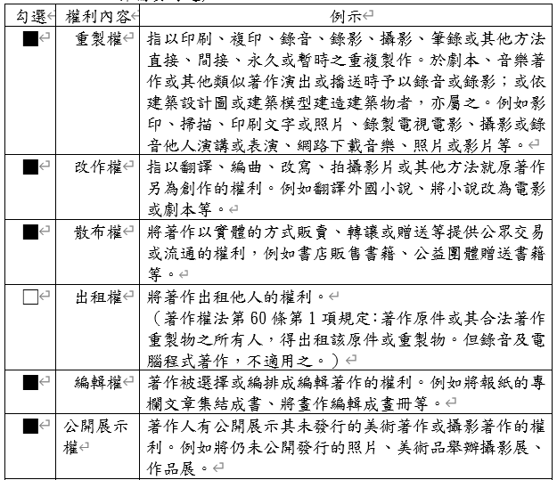
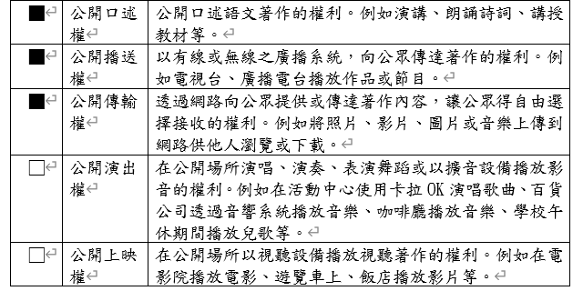
九、著作權約定
授權機關利用著作財產權
(一)著作財產權內容
確認履約成果之著作財產權

Slide 44
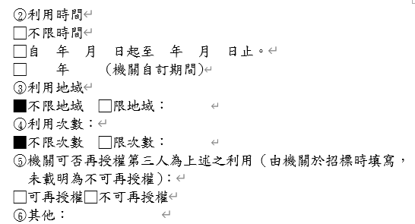
九、著作權約定
授權機關利用著作財產權
(二)約定授權機關利用範圍
檢討未來利用財產權之內容
約定授權利用情形

Slide 45
肆、錯誤態樣類型
一、契約及實施計畫內容不具體明確
二、契約不符總包價法精神
三、機關未依規定日數付款
四、機關未依規定日數付款
五、勞務採購訂有底價
六、契約價金未依計費辦法第11條編列項目及費用
七、機關混用採購與補助

Slide 46
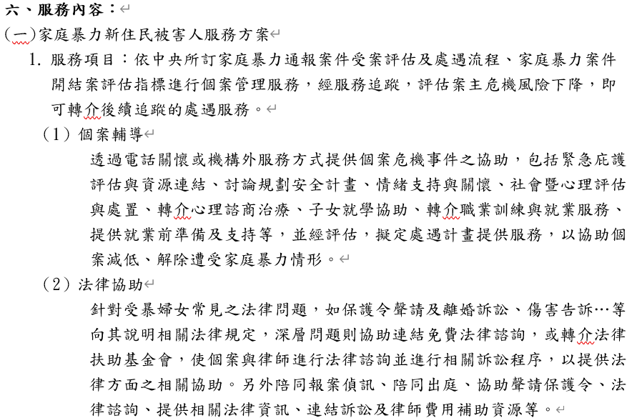
一、契約及實施計畫內容不具體明確
未載明履約成果認定方式

Slide 47
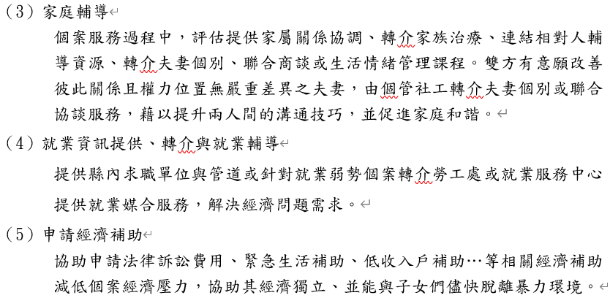
一、契約及實施計畫內容不具體明確
未載明履約成果認定方式

Slide 48
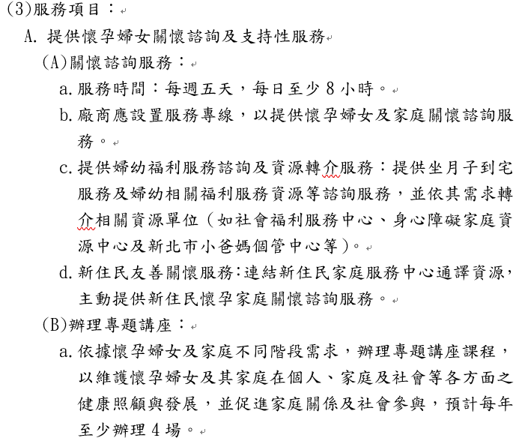
一、契約及實施計畫內容不具體明確
廠商履約成果不明確具體

Slide 49
二、契約不符總包價法精神
載明總包價法，實為實支實付

Slide 50
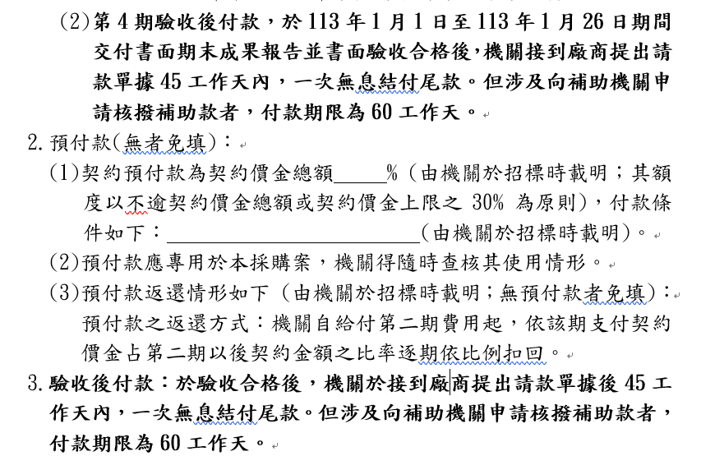
三、機關未依規定日數付款
契約約定較長給付條件

Slide 51
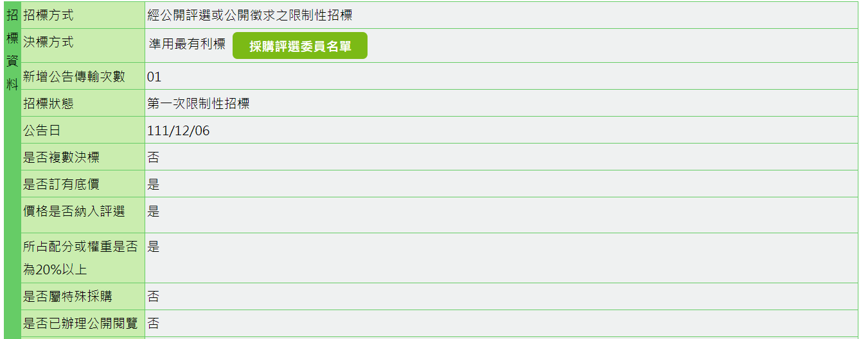
四、勞務採購訂有底價
不符不訂底價為原則規定
勞務採購：
社福採購、專業服務

Slide 52
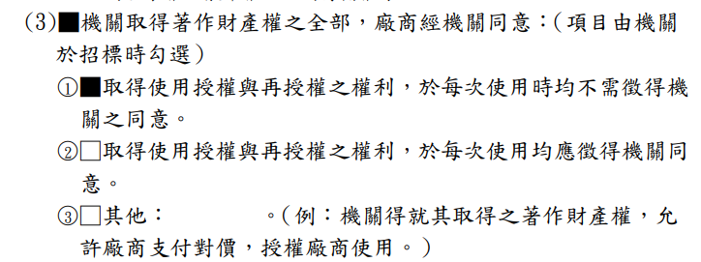
五、機關取得著作財產權之全部
機關取得授權利用為原則

Slide 53
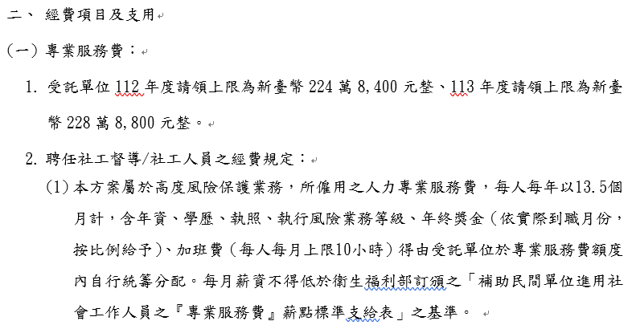
六、契約價金未依法編列項目及費用
未符計費辦法第11條編列費用

Slide 54
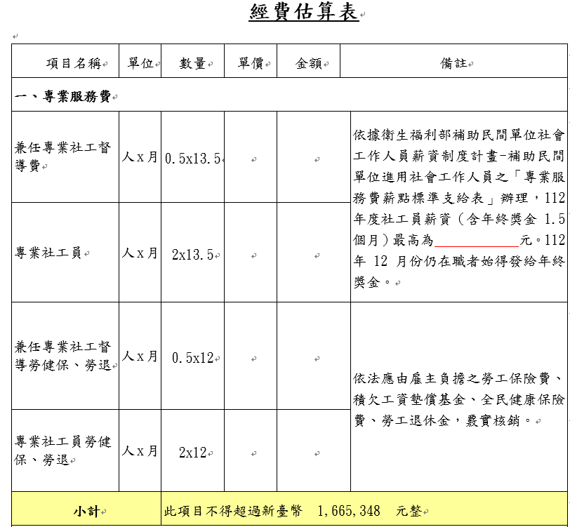
六、契約價金未依法編列項目及費用
未符計費辦法第11條編列費用

Slide 55
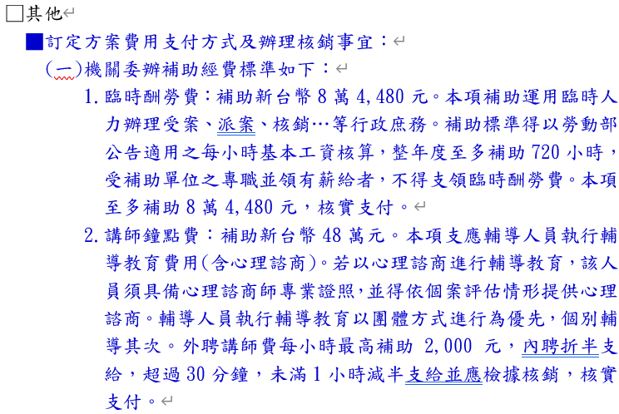
七、機關混用採購與補助

Slide 56
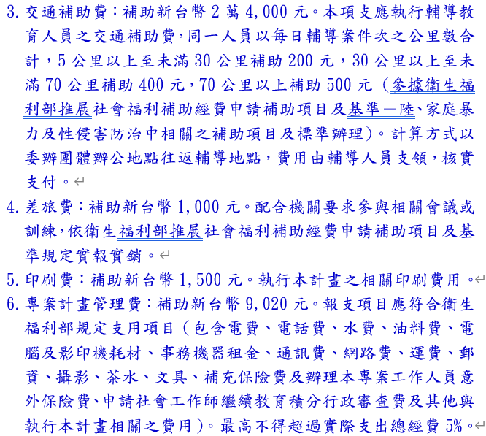
七、機關混用採購與補助

Slide 57
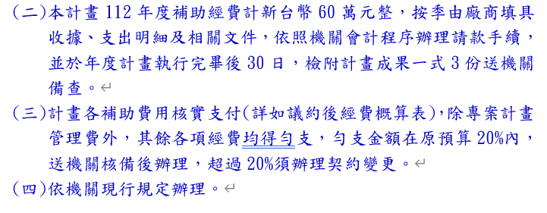
七、機關混用採購與補助

Slide 58
簡報完畢，敬請指教

